Slide 1
Naturkunskap 2
Big Bang

Slide 2
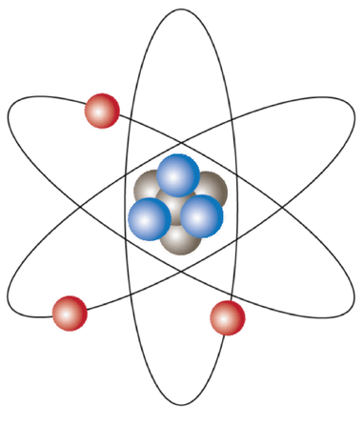
Atomer
Protoner
Elektroner
Neutroner

Slide 3
Atomer
Protoner
Positivt laddade partiklar
Inuti atomkärnan
Bestämmer atomnummer
En del av atommassa
Notes:
Atomnummer – varje atoms identitet
Atommassa – hur mycket massa en atom har (mäts i atomic mass units, eller g/mol)

Slide 4
Atomer
Protoner
Elektroner
Negativt laddade partiklar
Utanför atomkärnan och går runt i banor
Egentligen befinner de sig i orbitaler

Slide 5
Atomer
Protoner
Elektroner
Neutroner
Neutrala, oladdade partiklar
En del av atommassa
Notes:
Prata om isotoper

Slide 6
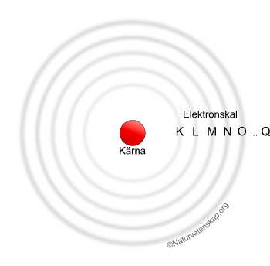

Atomer
Kemisk Beteckning
$${}_{18}^{40}{Ar}$$
Atommassa
Atomnummer

Slide 7
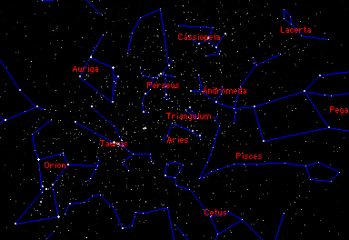
Rymden
Stjärnhimlen har alltid intresserat människor
Stjärnbilder namnges efter antika grekiska sagor
Inte alla stjärnor bildar stjärnbilder
Rörliga stjärnorna
Planeter
(grekisk planetes = vandrare)

Slide 8
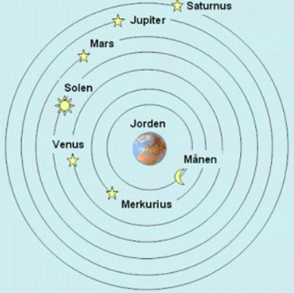
Världsbilder
Geocentrisk världsbild
Under Antiken trodde man att jorden var alltings centrum
Runt jorden rör sig solen, månen, planeterna och stjärnorna i olika sfärer
För komplicerade matematiska modeller för att kunna förutsäga rörelser
Heliocentrisk världsbild
1543 Nicolaus Copernicus
Solen är världens centrum

Slide 9
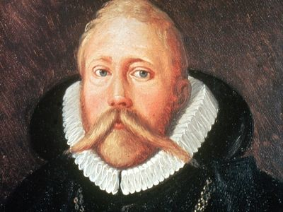
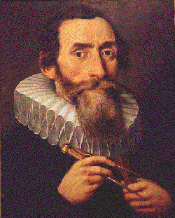
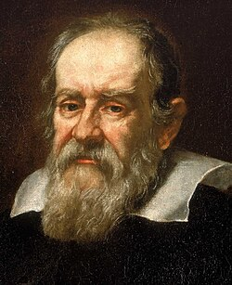
Viktiga astronomer
Tycho Brahe
Fick betydligt bättre observationsdata men kunde inte se några förändringar i stjärnhimlens utseende mellan årstider
Kompromiss-teori där jorden var i centrum, solen i rörelse runt jorden, samt övriga planeter i rörelse runt solen
Johannes Kepler (Brahes elev)
Utformade principer för hur planeter rör sig och insåg att jorden rörde sig samma som de övriga planeterna
Galileo Galilei
Införde stjärnkikare (teleskop)
Det kretsar månar runt planeten Jupiter (inte i banor runt jorden)

Slide 10
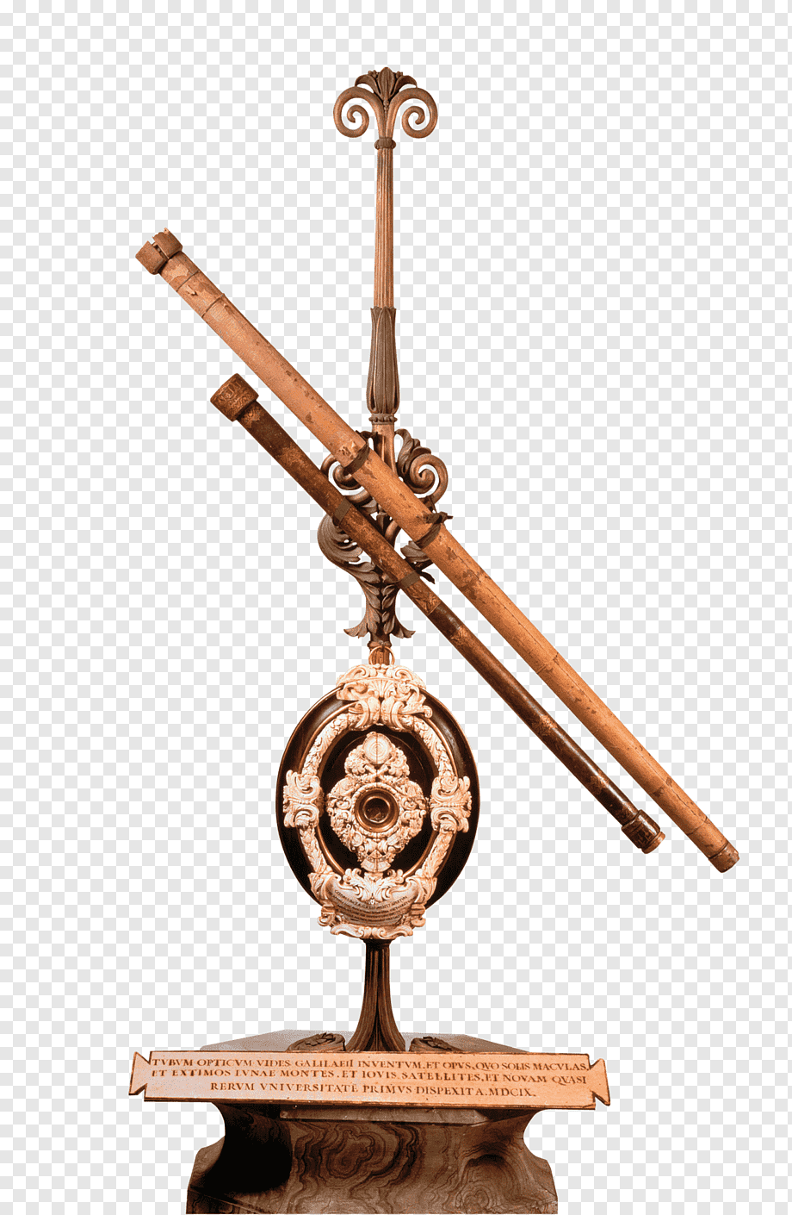
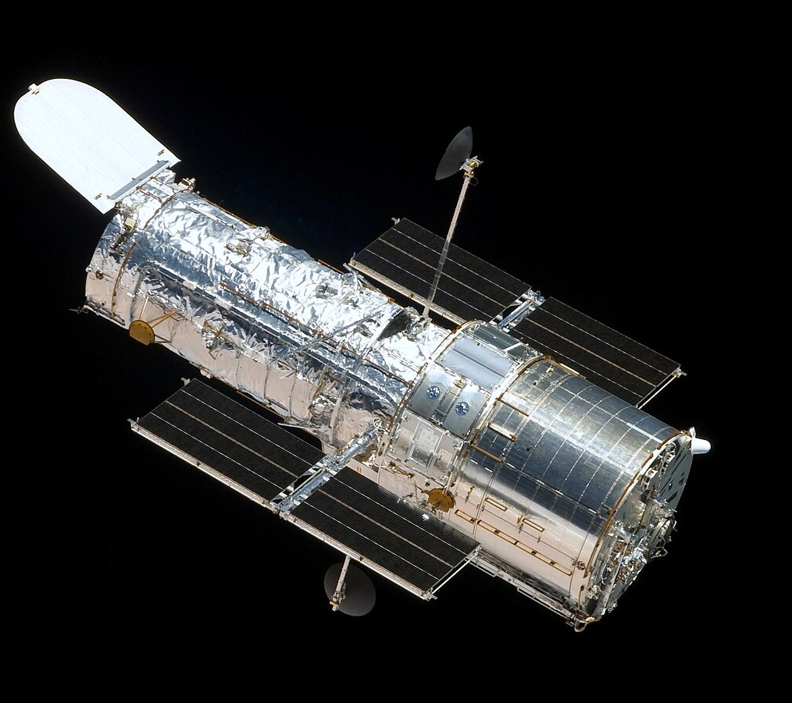
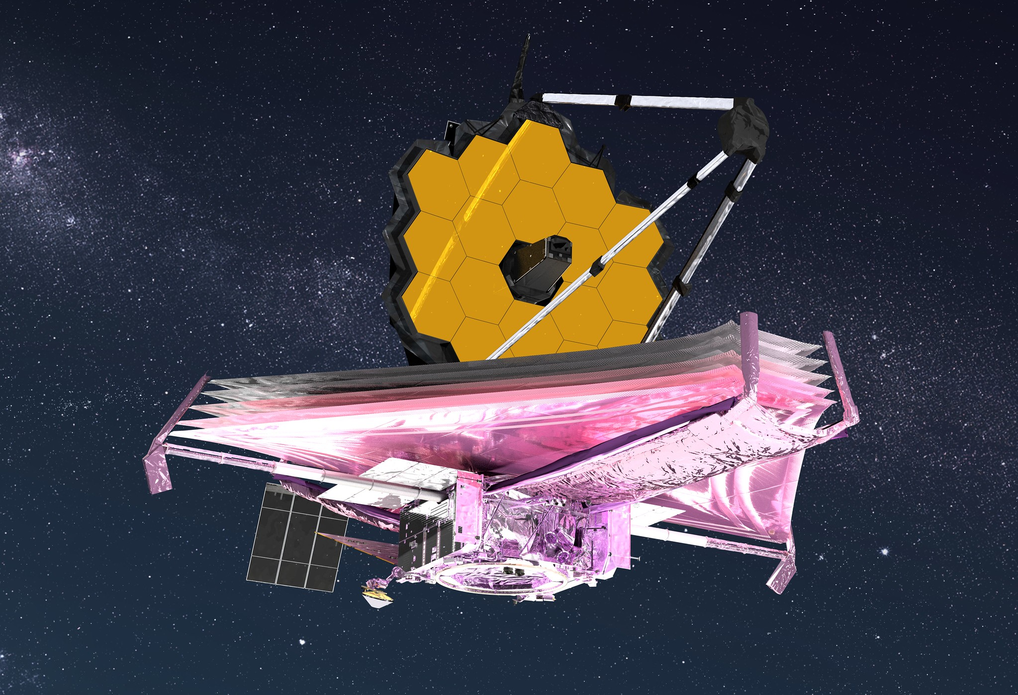
Notes:
Galileo Galilei
Hubble Space Telescope (HST)
James Webb Space Telescope

Slide 11
Sammanfattning
Geocentrisk världsbild – jorden i centrum
Heliocentrisk världsbild – solen i centrum
Men, ….
Om solen är en stjärna kan det inte finnas andra planetsystem runt de andra stjärnor? …
Solen är inte märkvärdigare än någon annan stjärna och då duger inte den heliocentriska världsbilden

Slide 12
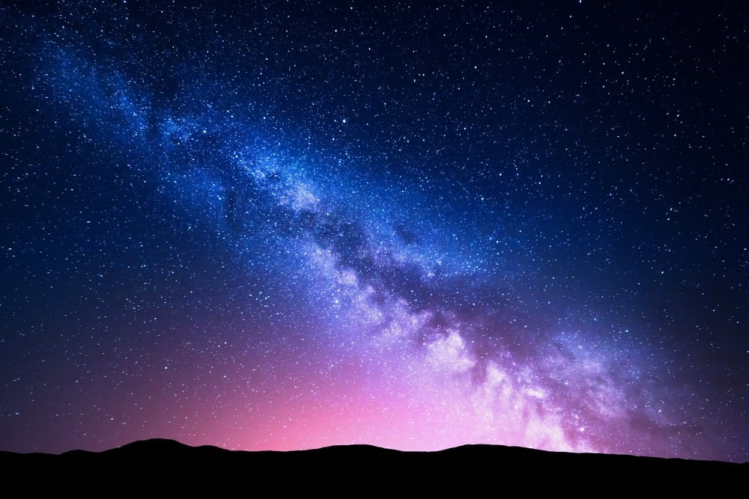
Galaxer
Stjärnorna på himlen är inte helt jämt fördelade
De är i stjärnsystem, eller galaxer
Våran galax heter Vintergatan (Milky Way på engelska)
Vintergatan är bara en av många galaxer
Krävde spektrumanalys för att förstå att det fanns så många galaxer
Notes:
Stjärnorna som vi ser är mycket långt bort från jorden. Mätts i ljusår – den strecka ljuset färdas på ett år. Ljusets hastighet är ca 300 000 000 m/s. 1 ljusår = 9,5 miljarder km!

Slide 13
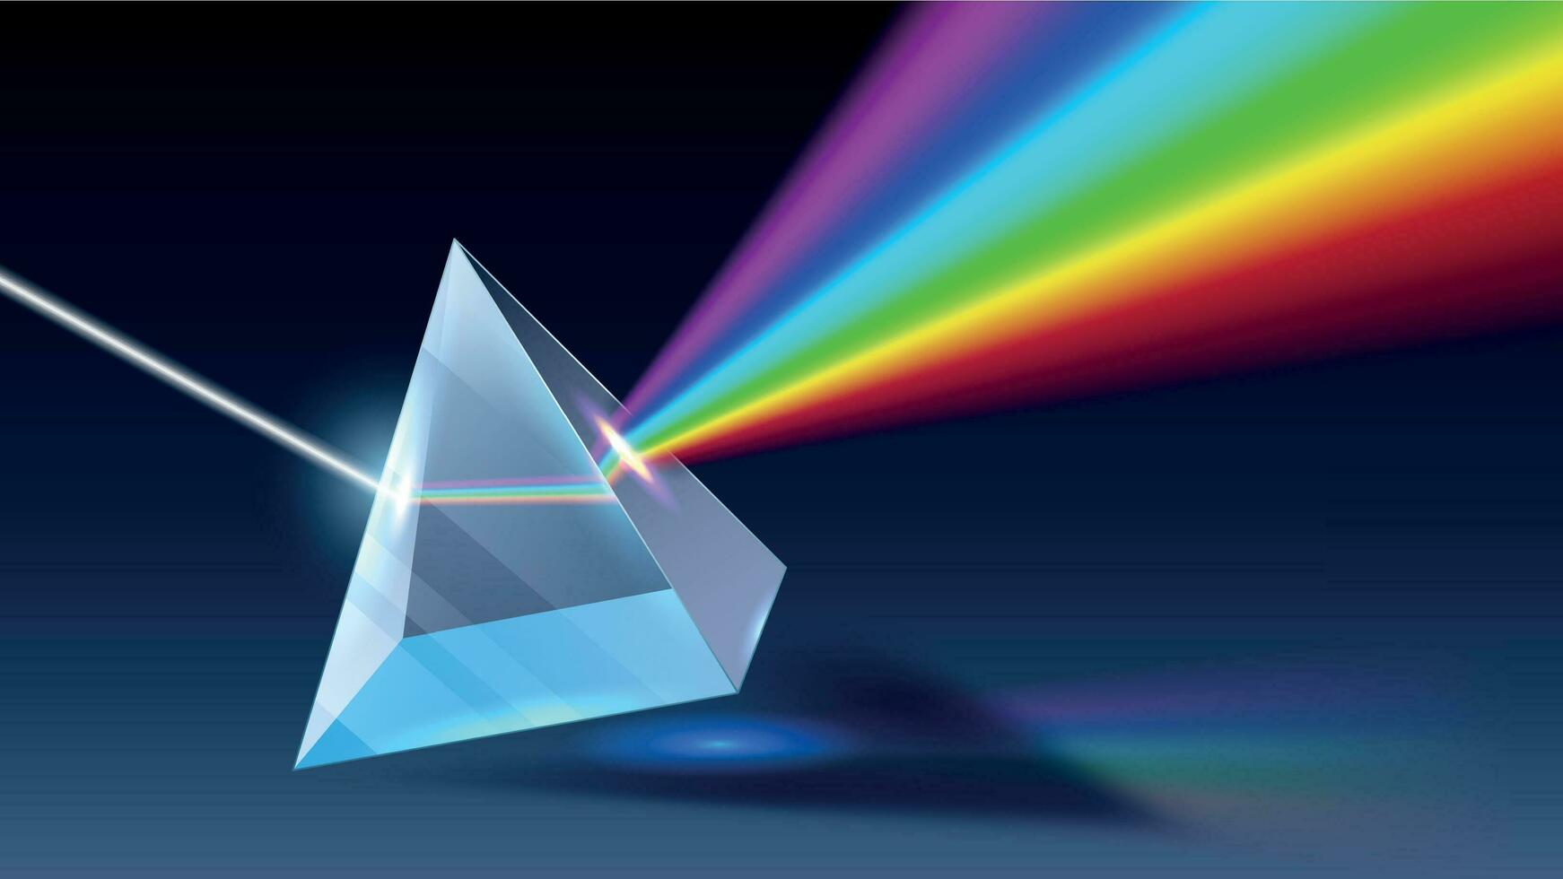
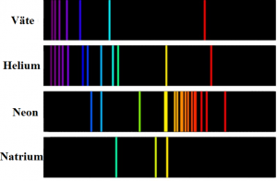
Spektra
1800-talet kunde man dela upp ”vitt” ljus från en ljuskälla i ett spektrum (flera spektra)
Uppvärmda gaser av olika grundämnen ger olika typer av spektra
Studier av solen visade att väte var det vanligaste grundämne i solen men att det också finns ett annat grundämne som var inte då känt
Fick namnet helium efter grekiska Helios som betyder sol

Slide 14
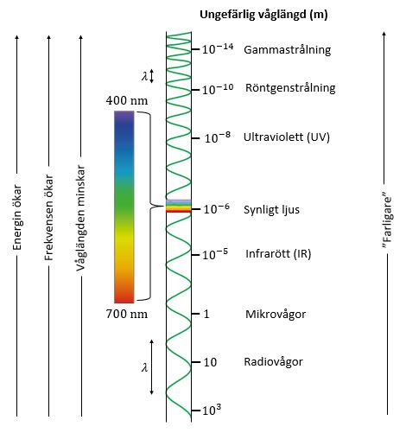
Notes:
Ljusspektra
OBS: våglängden är högst vid rött, vilket också här lägst energi

Slide 15
Universums expansion
Grundämnenas spektrallinjer var förskjutna mot rött ljus
Våglängder blir allt längre
Dopplereffekten – en förändring av frekvensen i en signal beroende på om signalen närmar sig eller är på väg bort
Slutsats: Att våglängder blir allt längre tolkas som att galaxer är på väg bort från oss
Vi är inte centrum!
Slutsats: Hela universum expanderar
Notes:
1920 talet

Slide 16
”Big bang”
Om universum expanderar hela tiden, då måste den ha börjat någonstans
Den startögonblicket kallas ”Big bang”
Innan Big bang fanns ingenting: ingen materia, ingen plats, ingen energi, ingen tid, ingenting!
Precis efter Big bang var universum mycket tätt och varmt
All materia var samlad i en enda punkt
Så varmt att protoner och neutroner inte fanns, bara deras beståndsdelar: kvarkar
Elektroner och mer speciella partiklar också fanns
Notes:
Speciella partiklar som elementpartiklar: neutriner och andra ”mörk materia” som är svårt att lägga märke till

Slide 17
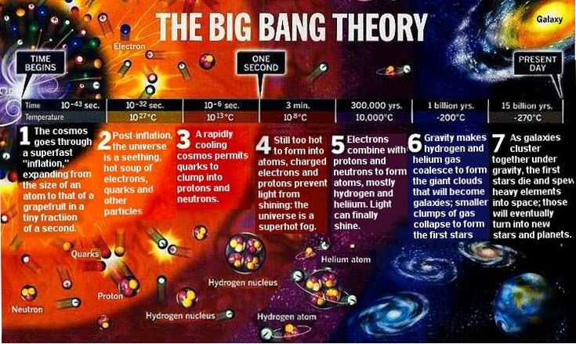

Slide 18
”Big bang”
Redan efter en tiotusendels sekund hade temperaturen sjunkit så mycket att kvarkarna kunde slå ihop till protoner och neutroner
Efter ungefär en sekund hade temperaturen sjunkit ännu mer och protoner och neutroner kunde slå ihop till atomkärnor
Efter 350 000 år sjönk temperaturen till ca 3000ºC och elektronerna blev tillräckligt långsamma för att fångas av atomkärnor och bilda atomer (väte atomer)
Atomerna klumpat ihop sig och då började tyngdkraften verka vilket gjorde att klumparna blev ännu större
Klumparna blev så stora att temperaturen inuti steg, och kärnreaktion kom igång
Från kärnreaktion skickades ut energi i form av ljus – första stjärnor
Stjärnorna samlades i galaxer

Slide 19
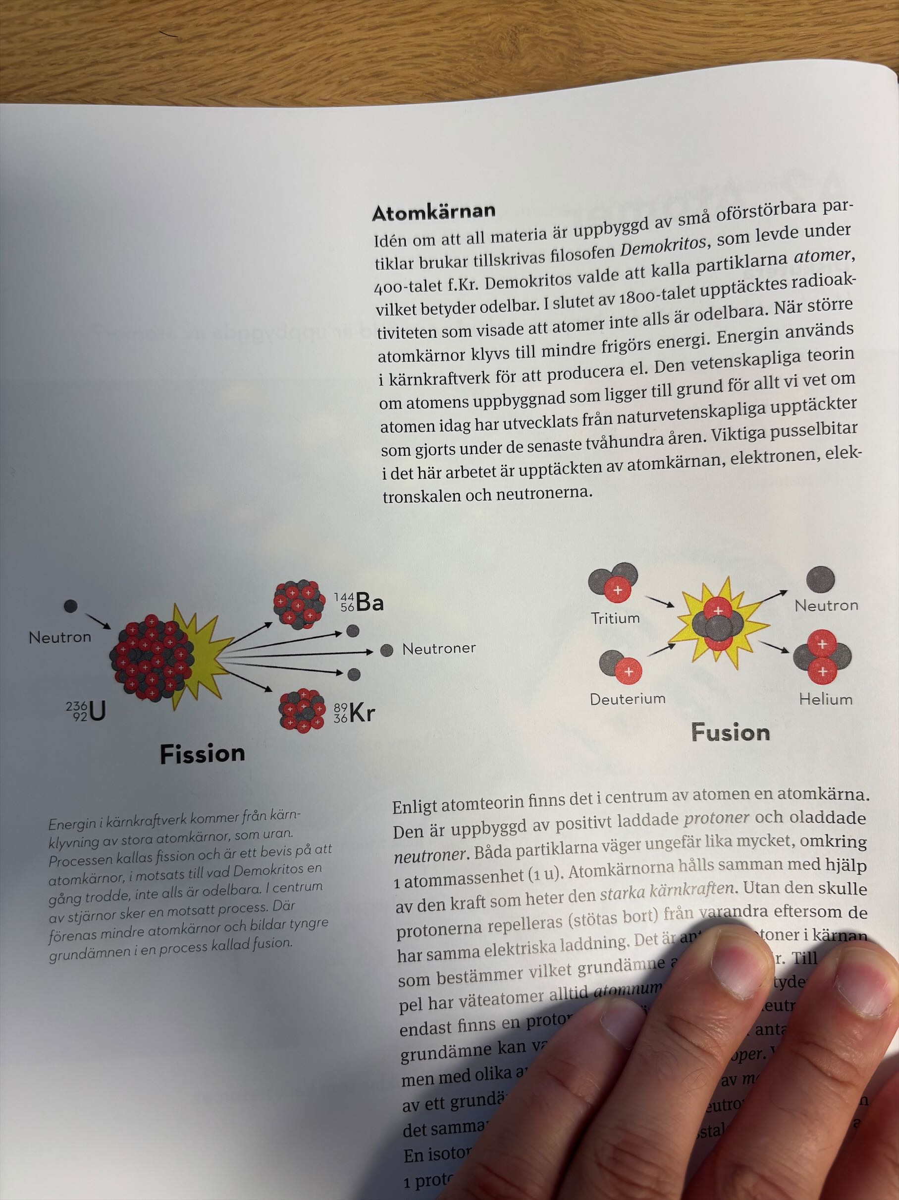
Kärnreaktion
Notes:
Isotoper

Slide 20
Kärnreaktion
Tritium och deuterium är isotoper av väte
När vätet börjar tar slut i stjärnan sker en del andra fusionsreaktioner så att det bildas tyngre atomkärnor
Järn är den tyngsta atomkärna som kan bildas via fusionsreaktion
Notes:
Isotoper

